Slide 1

PHÒNG GD - ĐT HUYỆN TRÀ CÚ
TRƯỜNG THCS NGỌC BIÊN
DẠY HỌC TRỰC TUYẾN
MÔN HÌNH HỌC
Lớp 9
LÊ KIM TIẾN

Slide 2

KHỞI ĐỘNG
Trong thời gian 30 giây hãy kể tên các đồ vật có dạng đường tròn trong thực tế.
30
29
28
27
26
25
24
23
22
21
20
19
18
17
16
15
14
13
12
11
10
9
8
7
6
5
4
3
2
1
0

Slide 3
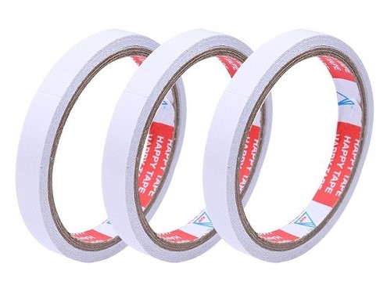
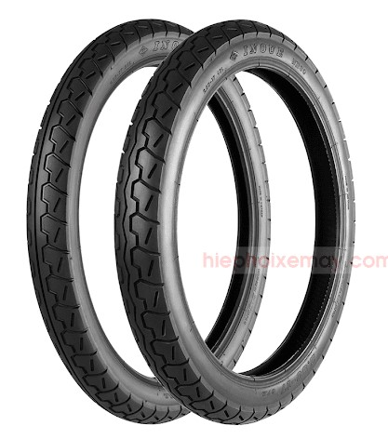
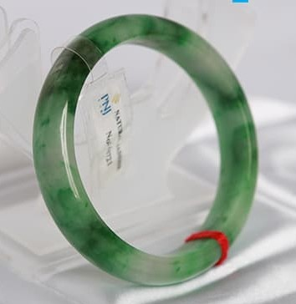

Slide 4
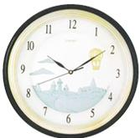

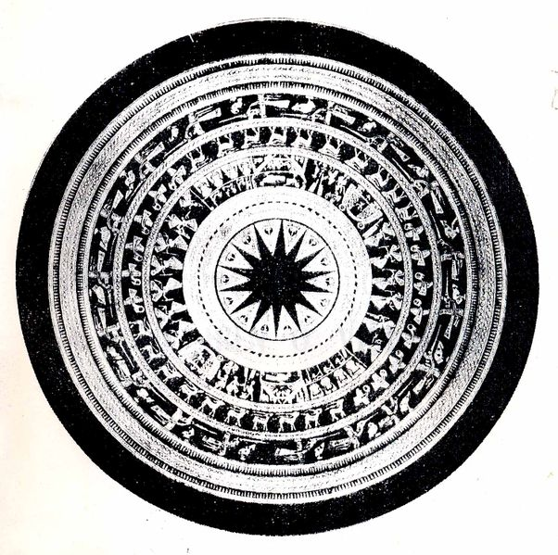
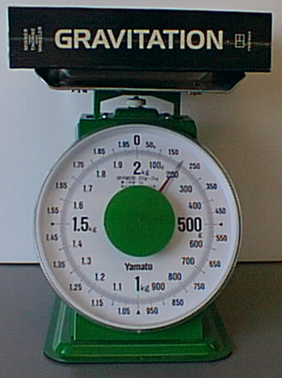

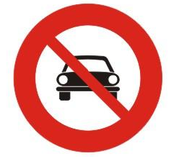
Hình 2
Hình 3
Hình 5
Hình 1
b) Biển cấm ôtô
Hình 4
Hình 6

Slide 5
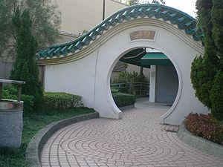
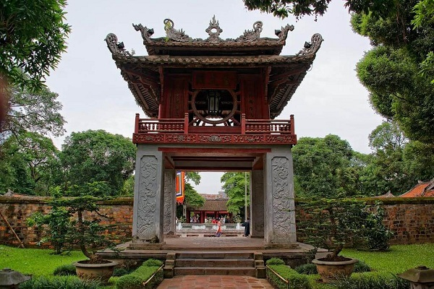


Slide 6
CHƯƠNG II. ĐƯỜNG TRÒN
Đ
Ư
Ờ
N
G
T
R
Ò
N
1
Sự xác định của đường tròn, các tính chất của đường tròn
2
Quan hệ giữa đường kính và dây của đường tròn
3
Vị trí tương đối của đường thẳng và đường tròn
4
Vị trí tương đối của hai đường tròn

Slide 7


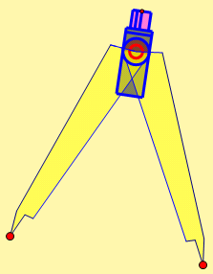
Với ba điểm A, B, C không thẳng hàng thì ta phải đặt mũi nhọn của compa ở vị trí nào thì vẽ được đường tròn đi qua ba điểm đó?

Slide 8
§1. SỰ XÁC ĐỊNH ĐƯỜNG TRÒN.
TÍNH CHẤT ĐỐI XỨNG CỦA ĐƯỜNG TRÒN
Notes:
8
8

Slide 9
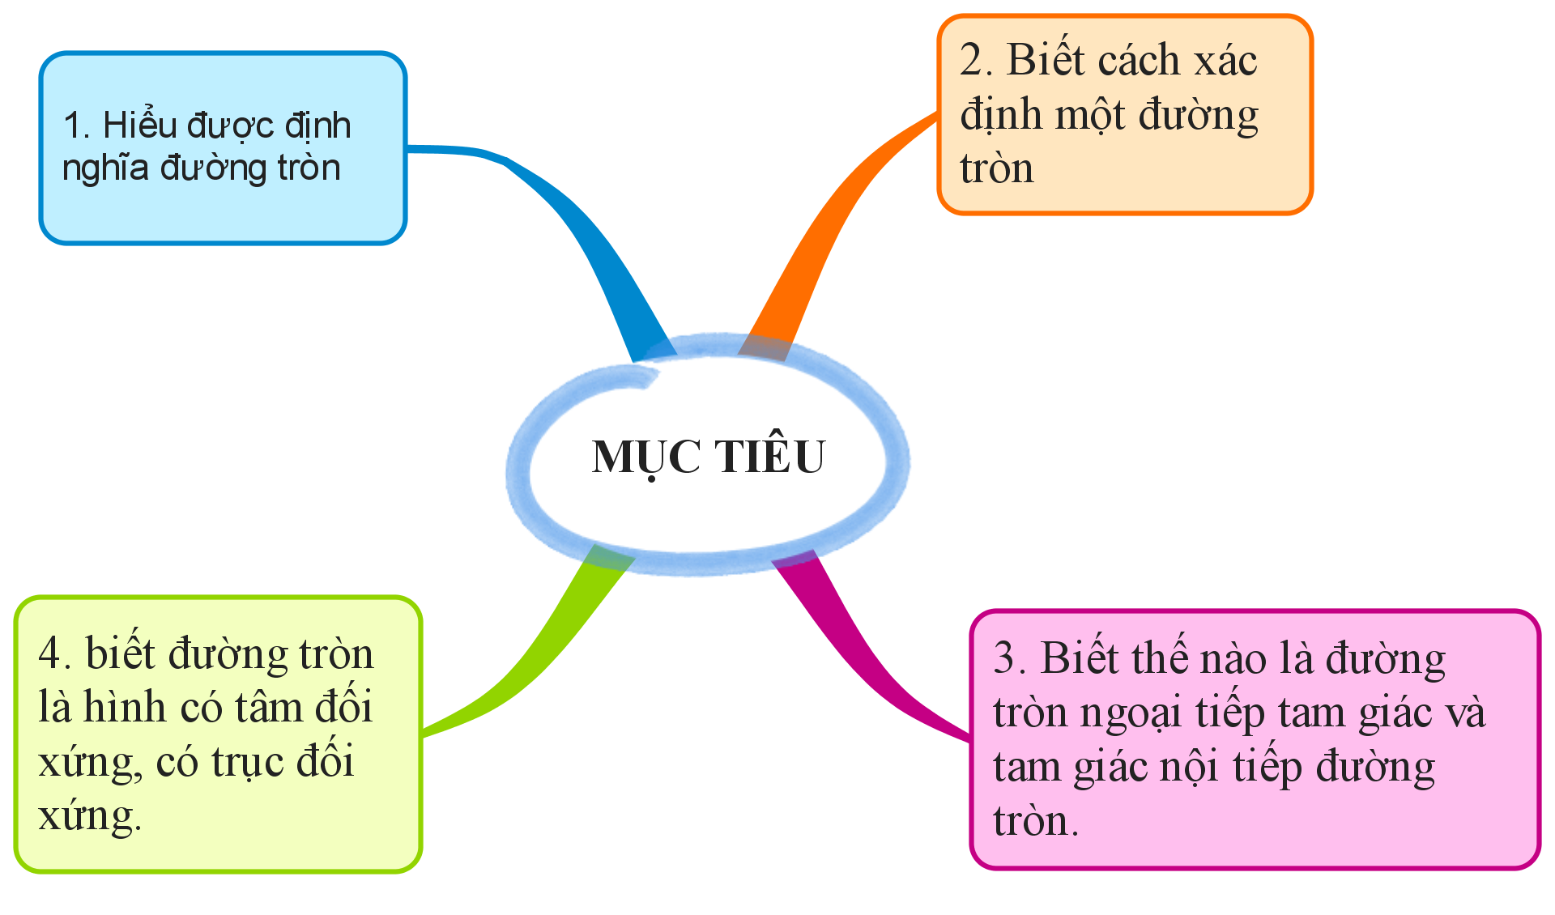

Slide 10

SỰ XÁC ĐỊNH CỦA ĐƯỜNG TRÒN. TÍNH CHẤT ĐỐI XỨNG CỦA ĐƯỜNG TRÒN
1. Nhắc lại về đường tròn (Hướng dẫn tự học)
Khái niệm: Đường tròn tâm O bán kính R (R > 0 ) là hình gồm các điểm cách O một khoảng bằng R.
Kí hiệu: (O ; R) hoặc (O)
O
R
Đường tròn
Hình tròn

Slide 11

SỰ XÁC ĐỊNH CỦA ĐƯỜNG TRÒN. TÍNH CHẤT ĐỐI XỨNG CỦA ĐƯỜNG TRÒN
1. Nhắc lại về đường tròn (Hướng dẫn tự học)
OM < R
OM = R
OM > R
M nằm trong đường tròn (O ; R) ⇔ OM < R
M nằm trên đường tròn (O ; R) ⇔ OM = R
M nằm ngoài đường tròn (O ; R) ⇔ OM > R

Slide 12
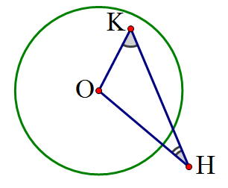
?1
Trên hình 53, điểm H nằm bên ngoài đường tròn (O), điểm K nằm bên trong đường tròn (O). Hãy so sánh và
Giải
Vì điểm H nằm ngoài ( O)
OH > R (1)
Vì điểm K nằm trong (O)
R > OK (2)
Từ (1) và (2) suy ra OH > OK
>
(Quan hệ giữa góc và cạnh đối diện trong tam giác)

Slide 13

Muốn vẽ một đường tròn, ta cần biết những yếu tố nào?

Slide 14
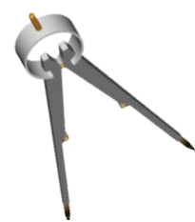
SỰ XÁC ĐỊNH CỦA ĐƯỜNG TRÒN. TÍNH CHẤT ĐỐI XỨNG CỦA ĐƯỜNG TRÒN
- Biết tâm và bán kính của đường tròn đó;
- Biết một đoạn thẳng là đường kính của đường tròn đó;
A
R=2cm
O
O
B

Slide 15
Cho hai điểm A và B.
a) Hãy vẽ một đường tròn đi qua hai điểm đó.
b) Có bao nhiêu đường tròn như vậy? Tâm của chúng nằm trên đường nào?
?2
Giải
A
a) Gọi O là tâm của đường tròn đi qua A và B. Do OA = OB nên điểm O nằm trên đường trung trực của đoạn thẳng AB.
b) Có vô số đường tròn đi qua A và B. Tâm của các đường tròn đó nằm trên đường trung trực của đoạn thẳng AB.
O
B

Slide 16

?3
Cho 3 điểm A, B, C không thẳng hàng. Hãy vẽ đường tròn đi qua
ba điểm đó.
Giải
- Vẽ đường trung trực của đoạn thẳng AB.
C
- Vẽ đường trung trực của đoạn thẳng AC.
Hai đường trung trực cắt nhau tại O.
Nên O là tâm đường tròn qua ba điểm A, B, C.
A
O
- Qua 3 điểm không thẳng hàng ta vẽ được một và chỉ một đường tròn
B

Slide 17


SỰ XÁC ĐỊNH CỦA ĐƯỜNG TRÒN. TÍNH CHẤT ĐỐI XỨNG CỦA ĐƯỜNG TRÒN
1. Nhắc lại về đường tròn
BÀI TẬP: Cho 3 điểm A, B, C thẳng hàng. Hãy vẽ đường tròn đi qua ba điểm đó.
2. Cách xác định đường tròn
- Biết tâm và bán kính của đường tròn đó;
- Biết một đoạn thẳng là đường kính của đường tròn đó.
Giải
- Qua 3 điểm không thẳng hàng, ta vẽ được một và chỉ một đường tròn
d₁
d₂
Chú ý: Không vẽ được đường tròn nào đi qua ba điểm thẳng hàng
A
C
B

Slide 18

SỰ XÁC ĐỊNH CỦA ĐƯỜNG TRÒN. TÍNH CHẤT ĐỐI XỨNG CỦA ĐƯỜNG TRÒN
Tam giác nội
tiếp đường tròn
1. Nhắc lại về đường tròn
A
2. Cách xác định đường tròn
- Biết tâm và bán kính của đường tròn đó;
Đường tròn là hình có tâm đối xứng và có trục đối xứng không?
- Biết một đoạn thẳng là đường kính của đường tròn đó.
O
- Qua 3 điểm không thẳng hàng, ta vẽ được một và chỉ một đường tròn
C
B
?
Giao điểm của ba đường trung trực gọi là gì?
Giao điểm của ba đường trung trực gọi là tâm của đường tròn ngoại tiếp tam giác.
Đường tròn ngoại tiếp tam giác

Slide 19
SỰ XÁC ĐỊNH CỦA ĐƯỜNG TRÒN. TÍNH CHẤT ĐỐI XỨNG CỦA ĐƯỜNG TRÒN
1. Nhắc lại về đường tròn
2. Cách xác định đường tròn
3. Tâm đối xứng
A’
Đường tròn là hình có tâm đối xứng. Tâm của đường tròn là tâm đối xứng của đường tròn đó.
A
O

Slide 20
SỰ XÁC ĐỊNH CỦA ĐƯỜNG TRÒN. TÍNH CHẤT ĐỐI XỨNG CỦA ĐƯỜNG TRÒN
1. Nhắc lại về đường tròn
A
d
2. Cách xác định đường tròn
3. Tâm đối xứng
O
4. Trục đối xứng
Đường tròn là hình có trục đối xứng. Bất kì đường kính nào cũng là trực đối xứng của đường tròn.
C
C’
B

Slide 21
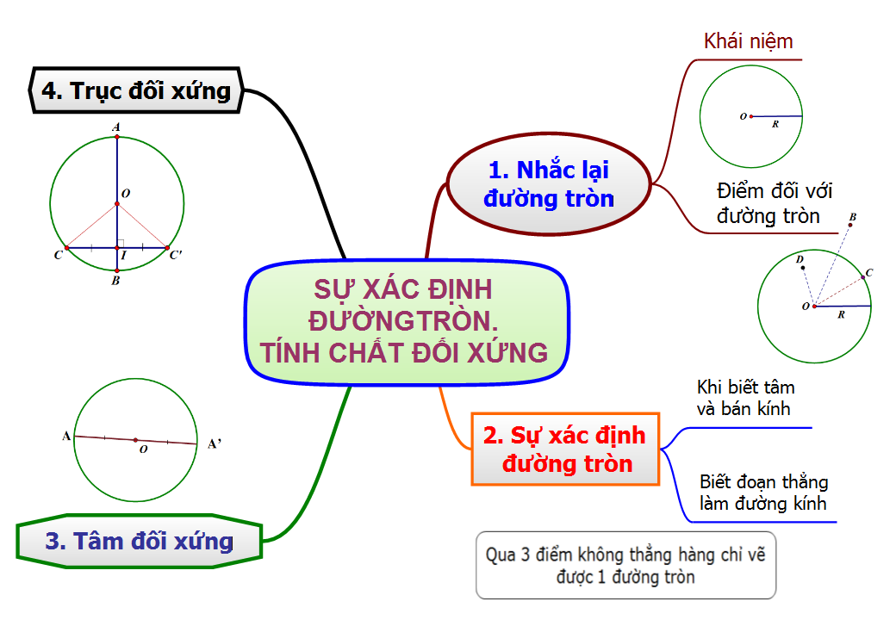


Slide 22
BÀI TẬP : Hãy khoanh tròn vào chữ cái câu trả lời đúng trong các câu sau:
Câu 1: Đường tròn là hình
A. Không có trục đối xứng ; B. Có một trục đối xứng
C. Có hai trục đối xứng; D. Có vô số trục đối xứng
Câu 2: Tâm đường tròn ngoại tiếp tam giác là:
A. Giao của 3 đường trung tuyến; B. Giao của 3 đường phân giác
C. Giao của 3 đường trung trực; D. Giao của 3 đường cao

Slide 23
BÀI TẬP : Hãy khoanh tròn vào chữ cái câu trả lời đúng trong các câu sau:
Câu 3: Tâm đối xứng của đường tròn là:
A. Điểm bất kì bên trong đường tròn; B. Điểm bất kì bên ngoài đường tròn
C. Điểm bất kì trên đường tròn; D. Tâm của đường tròn
Câu 4: Khẳng định nào sau đây sai?
A. Qua ba điểm không thẳng hàng, ta vẽ được một và chỉ một đường tròn .
B. Không vẽ được đường tròn nào đi qua ba điểm thẳng hàng .
C. Tâm của đường tròn là tâm đối xứng của đường tròn đó .
D. Cả 3 khẳng định trên đều sai.

Slide 24

HƯỚNG DẪN HỌC TẬP
Đối với bài học tiết này:
- Học thuộc định nghĩa, các cách xác định đường tròn.
- Xác định tâm đối xứng, trục đối xứng của đường tròn.
- Xem lại các ví dụ và bài tập đã chữa trong tiết.
- Làm tốt các bài tập 1, 3, 4, 5 (sgk/tr99,100).

Slide 25




Bài học đến đây kết thúc

